Slide 1
Refreshing Elearning
elearning.unisbank.ac.id
Diskusi Dosen Mingguan
18 Januari 2023

Slide 2
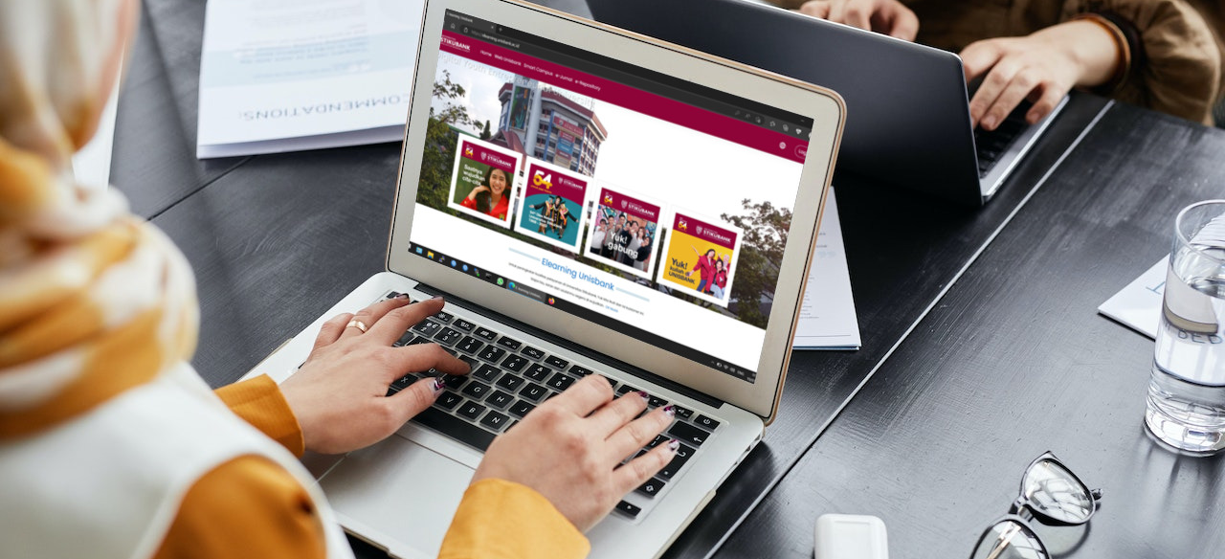
elearning.unisbank.ac.id

Slide 3
Content
Materi Kuliah
Penugasan
Penilaian
Pertemuan Online

Slide 4
Memberi Materi Kuliah
Bentuk Materi :
Slide Presentasi (.PPT)
Dokumen text, pdf, sejenisnya
Link URL

Slide 5
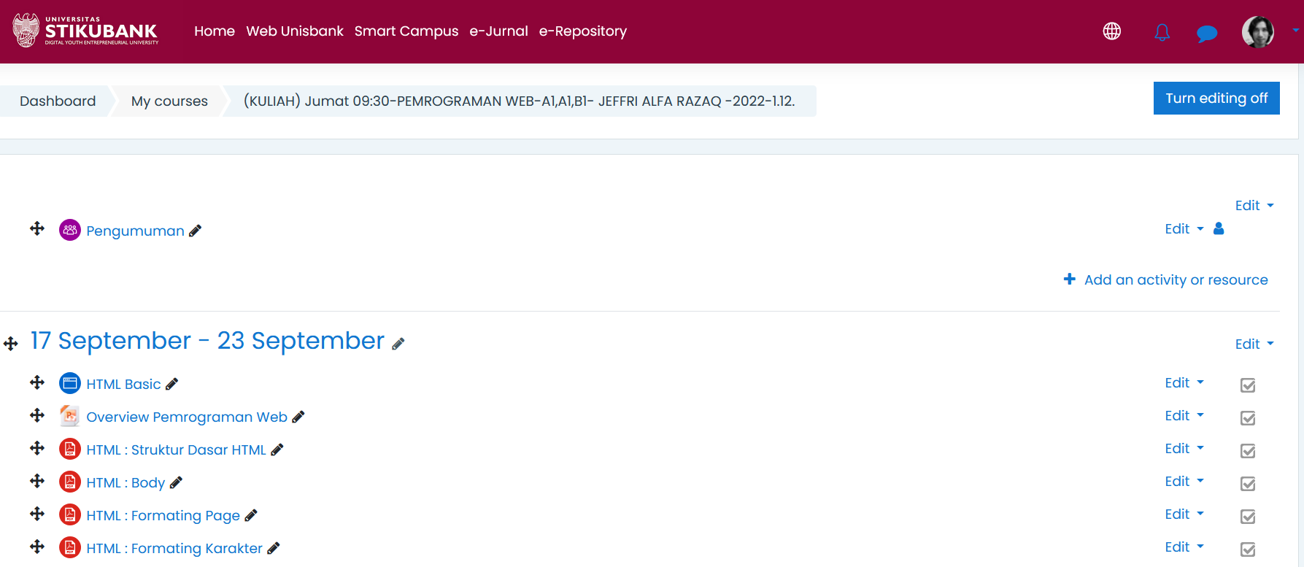
Jangan Lupa :
klik tombol ini terlebih dahulu

Slide 6
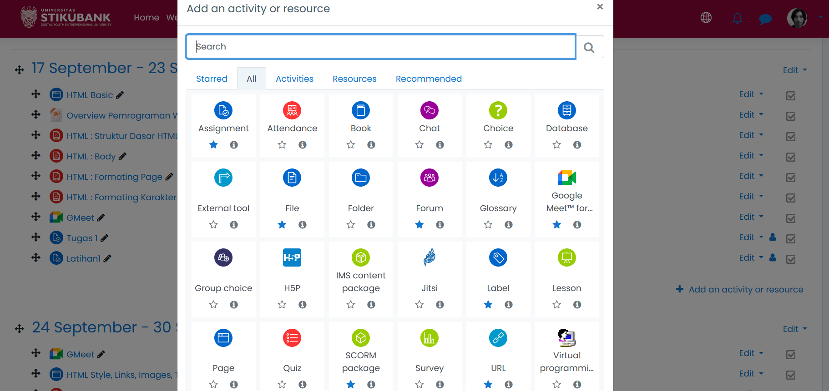
Klik tanda untuk memfavoritkan aktivitas yang sering digunakan

Slide 7
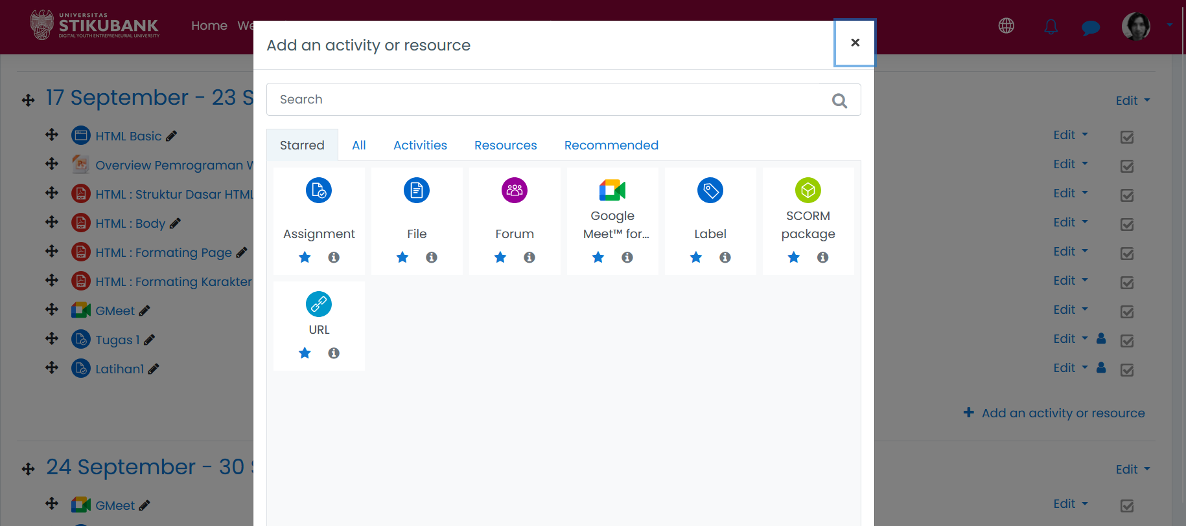
Pilih File

Slide 8
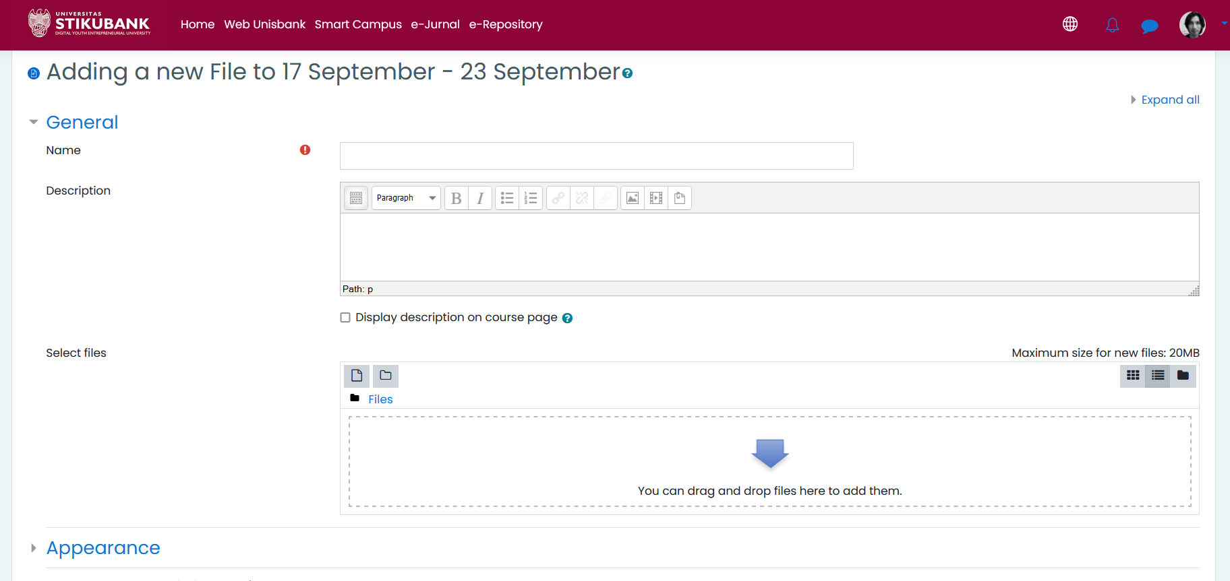
Memberi Materi
Judul Materi
deskripsi materi (penjelasan singkat tentang materi)
Upload filenya disini. Maksimal 20MB

Slide 9
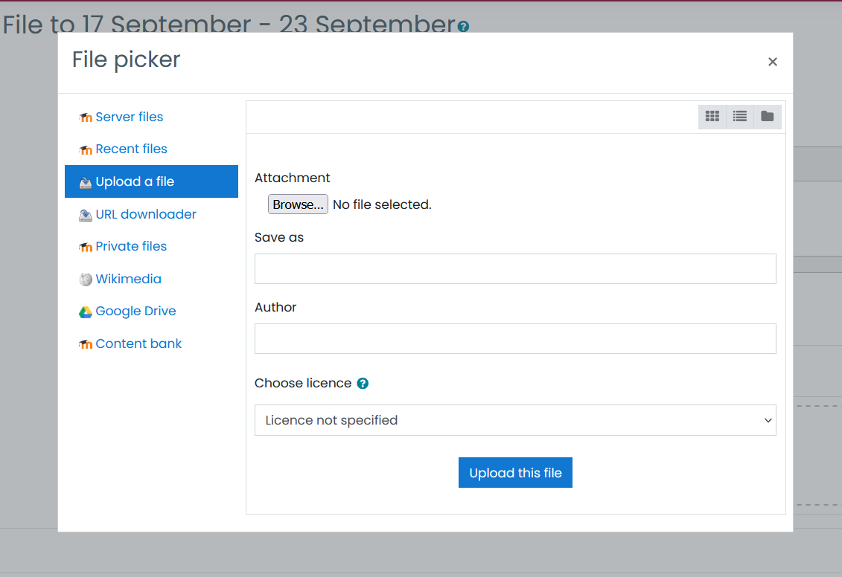
Unggah file dari lokal drive
Klik browse

Slide 10
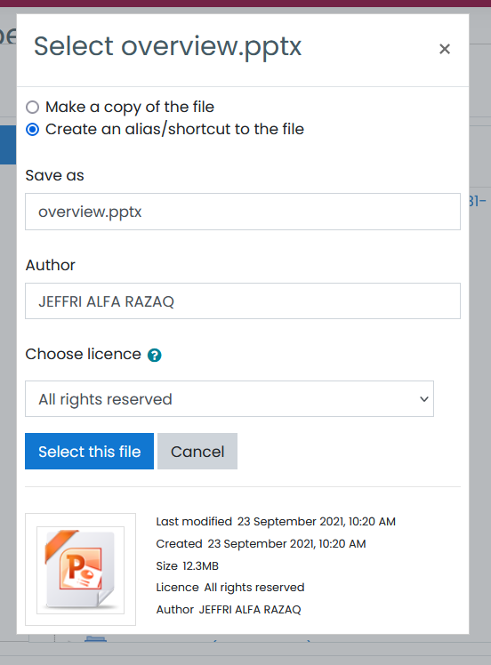
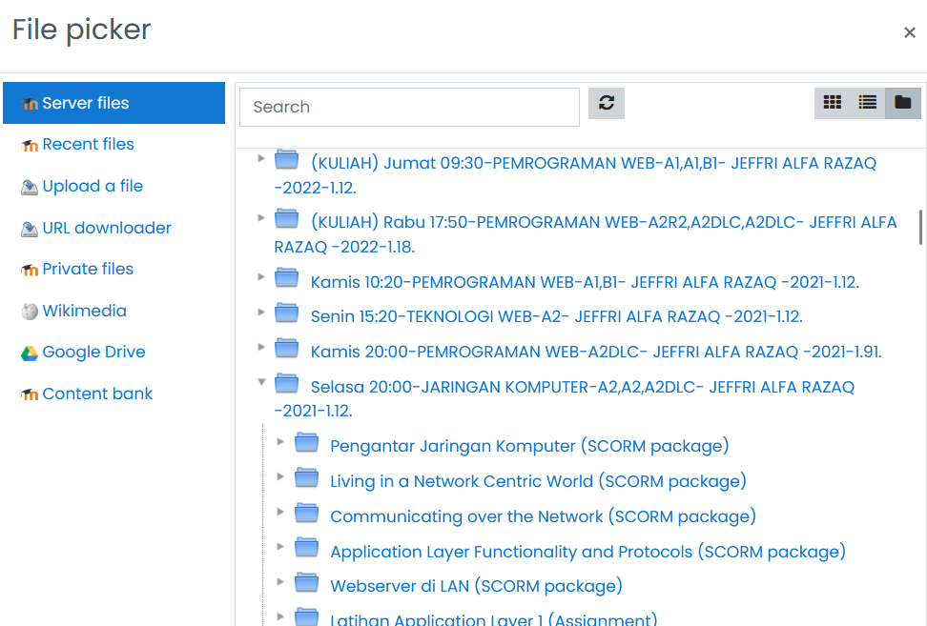
Unggah file yang sudah ada
di server
Pilih create alias/shortcut to the file agar lebih ringan

Slide 11
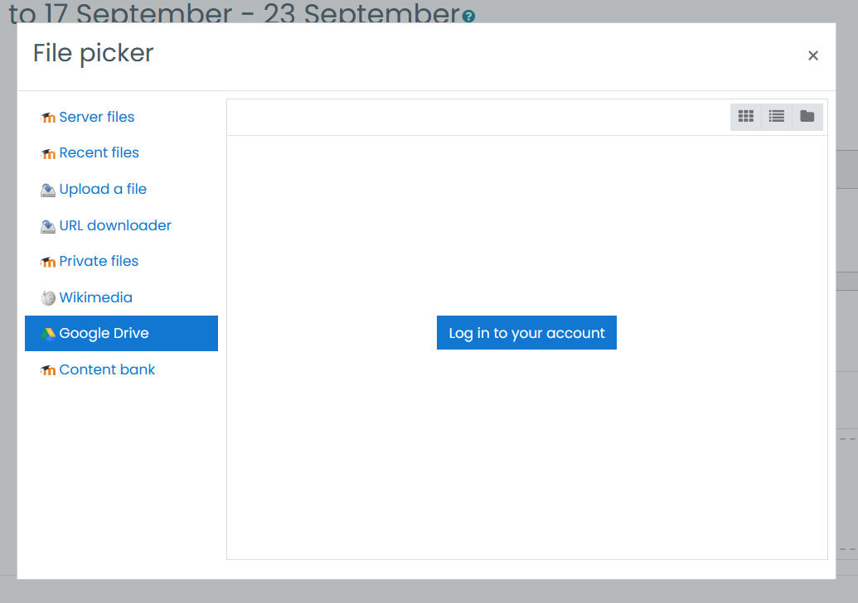
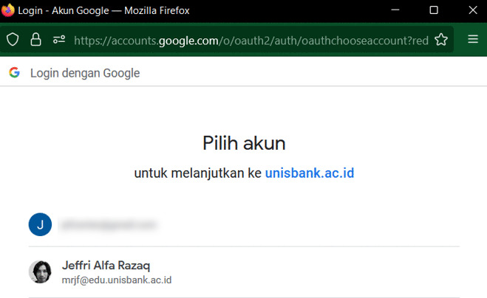
Unggah dari Google Drive
login dulu akun gmail

Slide 12
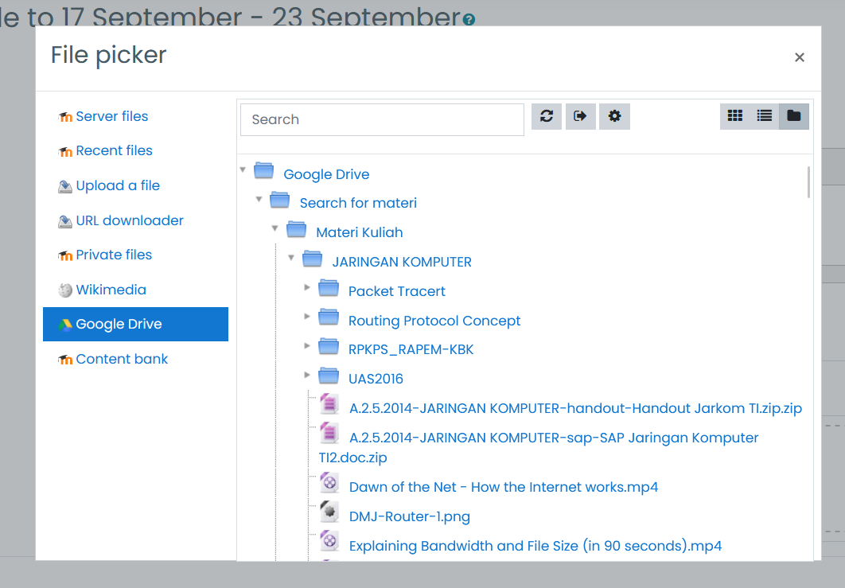
Setelah berhasil Login akun google, pilih file materi yg ada di google drive
Pilih file yg tersimpan di google drive

Slide 13
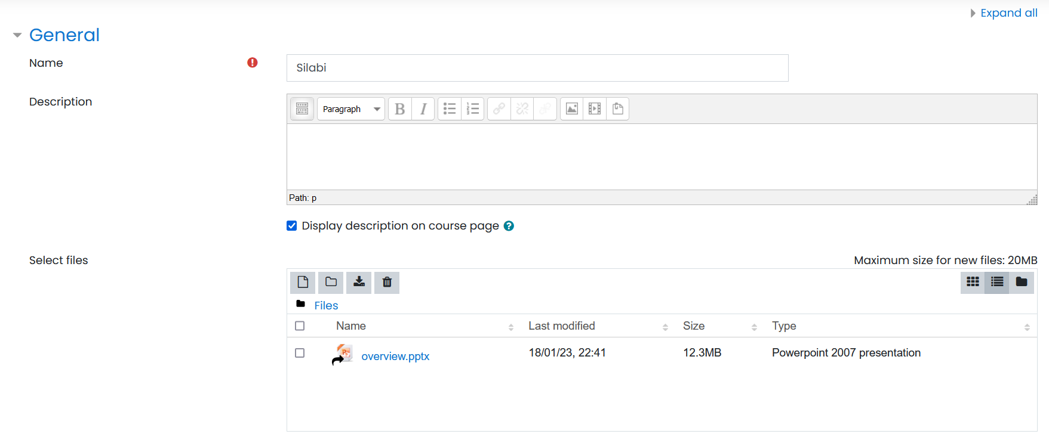

Slide 14
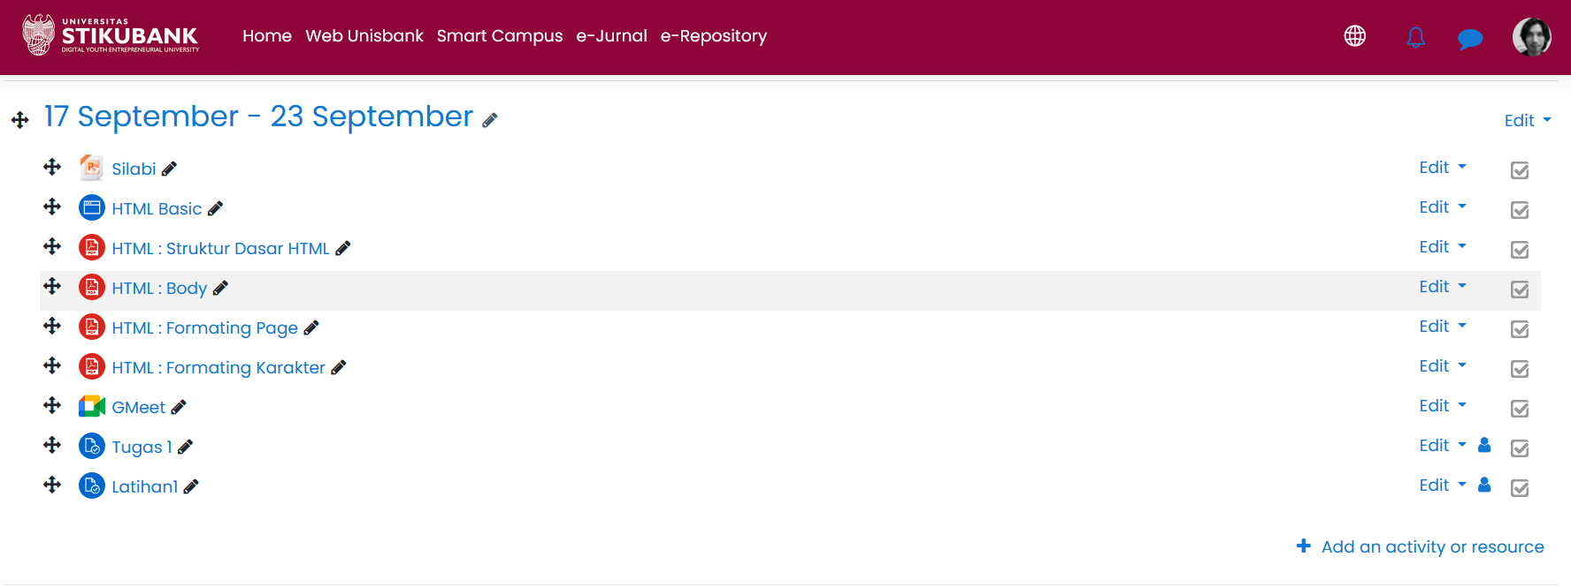
Satu file untuk satu resource materi, jika memiliki lebih dari satu file, tambahakan lagi resource
Untuk mengatur urutan resource, gunakan cara drag and drop

Slide 15
Penugasan
Tugas/Latihan/Ujian/
Memberi Tugas/Latihan/Ujian

Slide 16
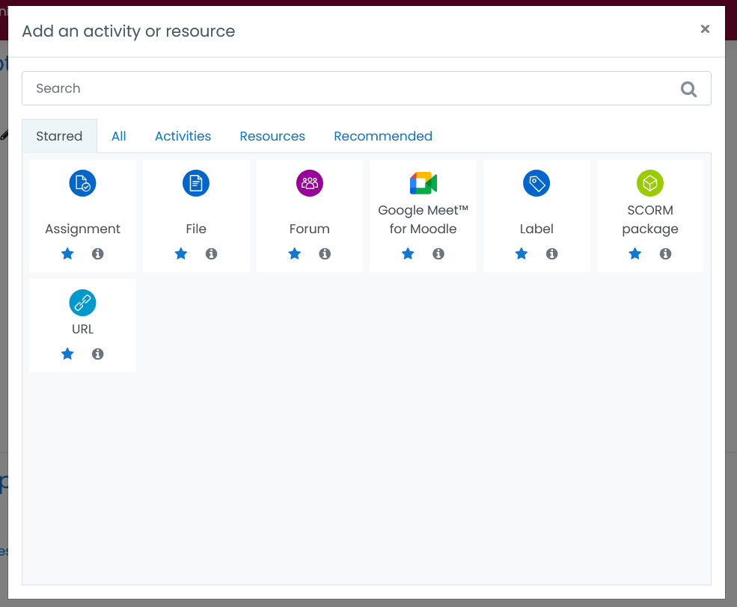
Penugasan
Pilih Assignment

Slide 17
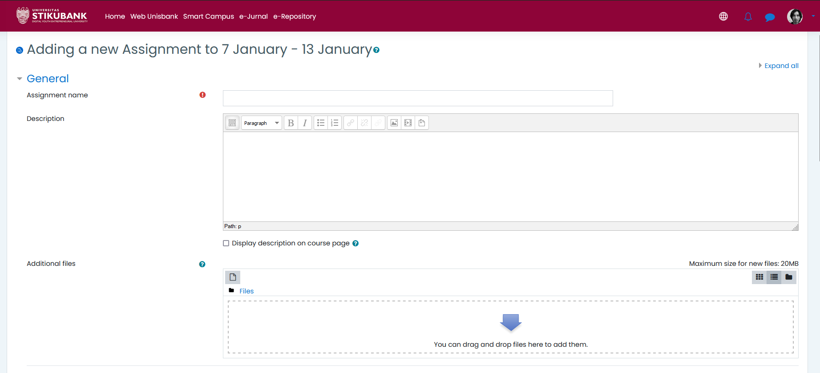
Berikan judul tugas/latihan/ujian
deskripsi tugas/latihan/ujian
Jika memerlukan file pendukung, upload disini (max 20MB)

Slide 18
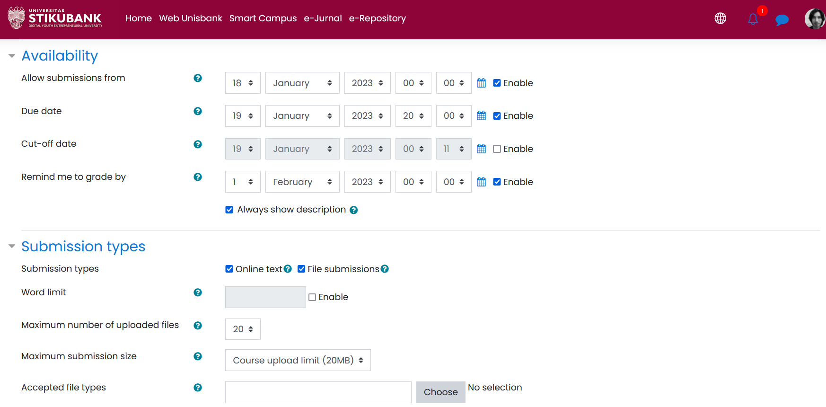
Pengaturan waktu pengumpulan
Batas Ketersediaan pengiriman:
Izin mulai pengiriman
Batas waktu pengiriman
Batas akhir waktu pengiriman
dosen dapat mengatur batasan waktu kapanpun, disarankan dapat memberikan kelonggaran untuk mengantisipasi adanya kendala teknis yang ada
Selain File Submissions, centang online text untuk memungkinkan pengiriman berupa inputan text yang bisa berisi link url file dari sharing drive

Slide 19
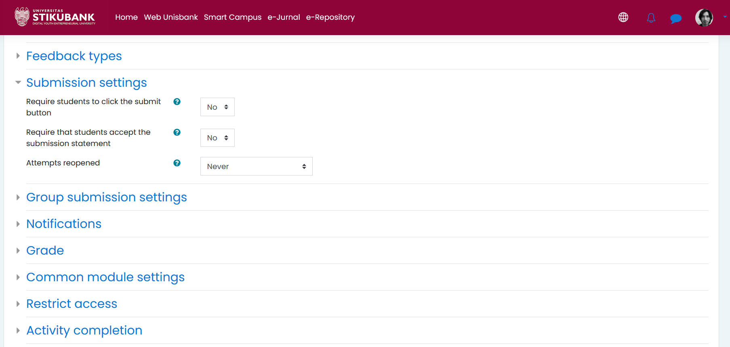
Pengaturan cara pengiriman
Pengaturan Pengiriman :
Opsi mewajibkan mahasiswa untuk klik tombol submit (Ya/Tidak)
Opsi untuk konfirmasi pernyataan pengajuan (Ya/Tidak)
Kesempatan dibuka kembali

Slide 20
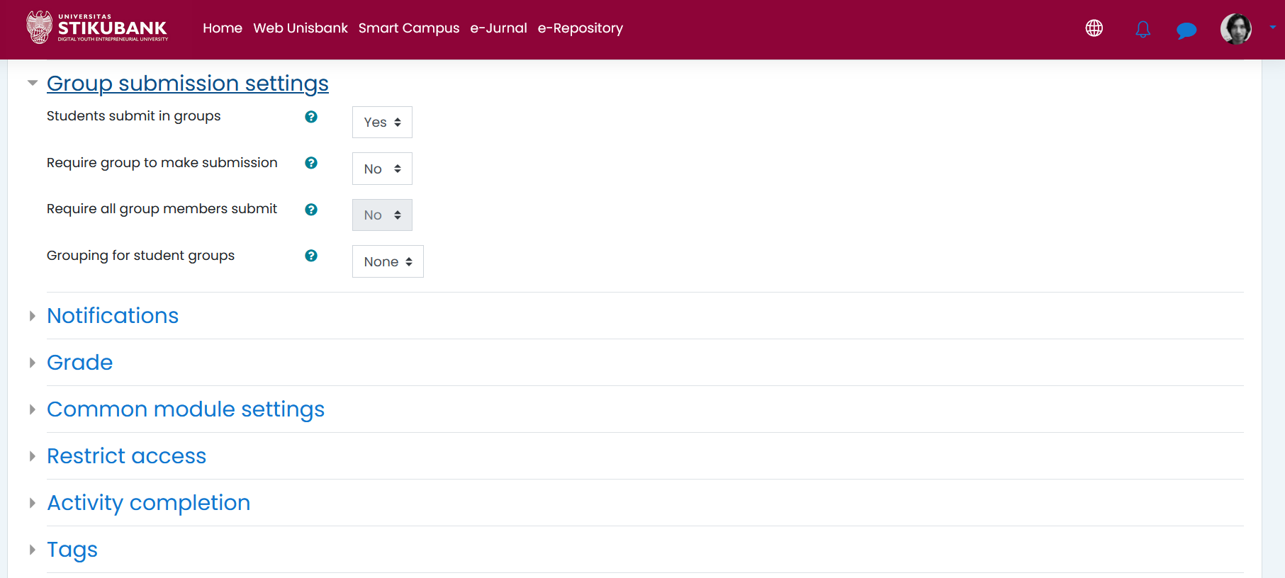
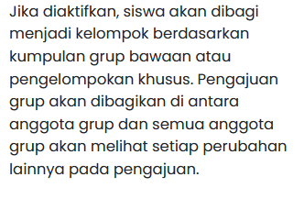
Pengaturan tugas berkelompok

Slide 21
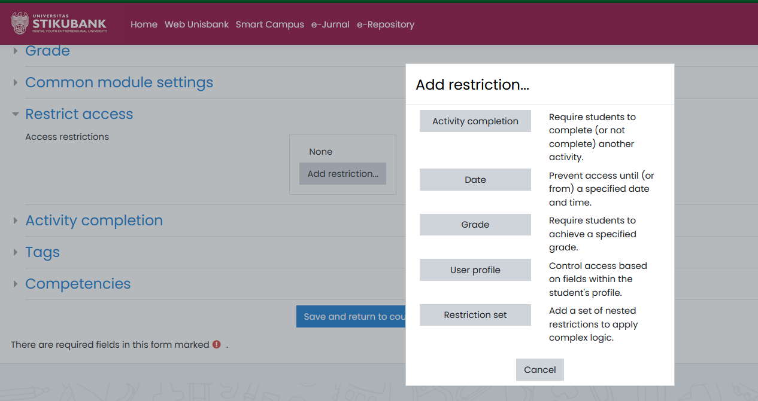
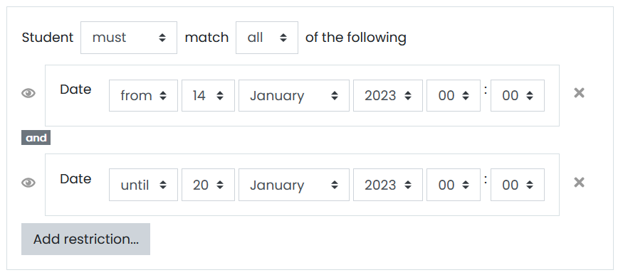
Batasan akses penugasan
Batasan akses:
Ini untuk mengatur kapan aktivitas penugasan ini dapat diakses oleh mahasiswa

Slide 23
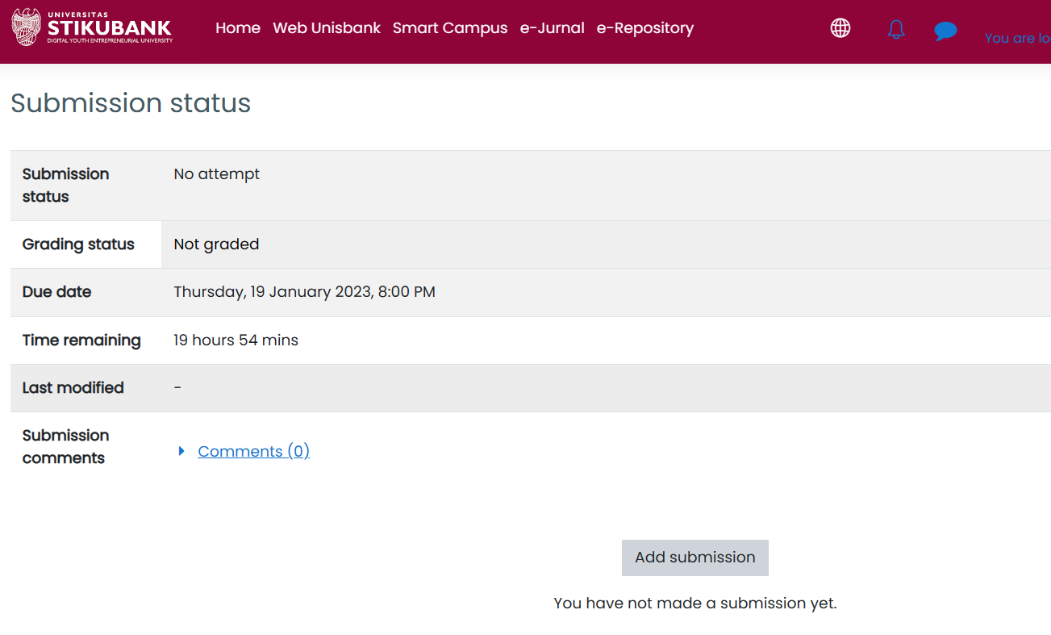
Tampilan pada sisi mahasiswa
Informasi jatuh tempo pengumpulan, waktu tersisa, edit terakhir
Klik tombol Add Submission

Slide 24
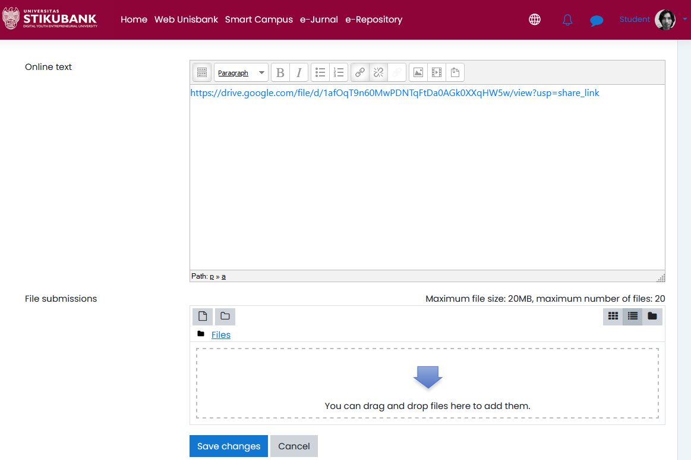
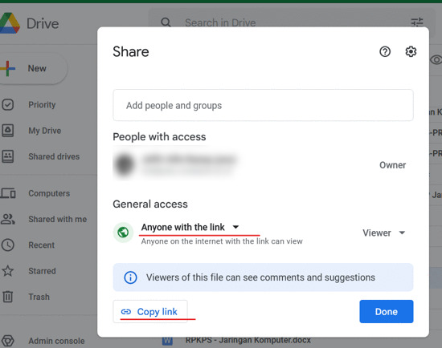
Pengumpulan tugas
Kotak Online text ini bisa diisi dg jawaban berupa text, atau sebuah URL file yg sudah di share dari Google Drive

Slide 25
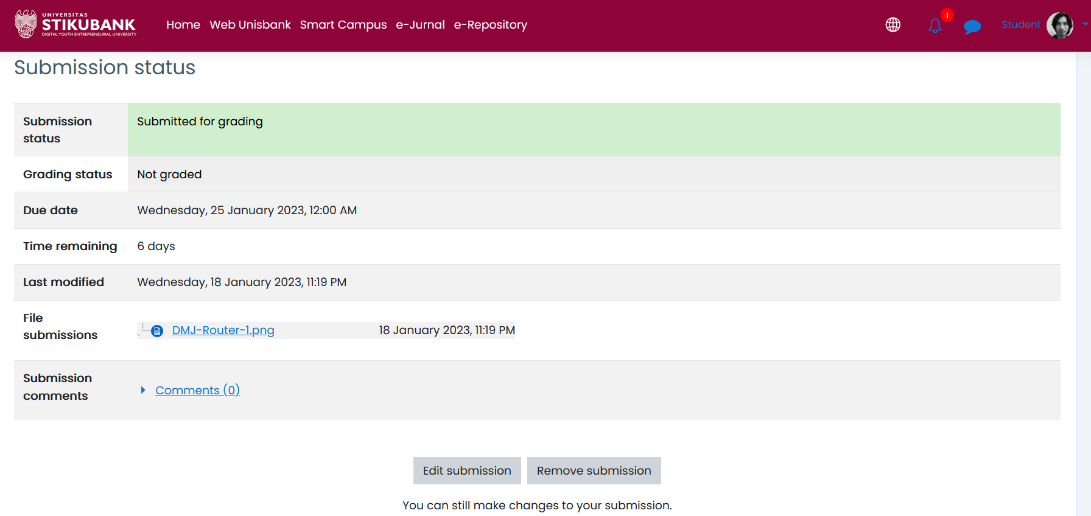
Submit pengiriman
mahasiswa masih bisa edit submission untuk mengubah jika akan ada perubahan sebelum jatuh tempo pengumpulan yg ditentukan

Slide 26
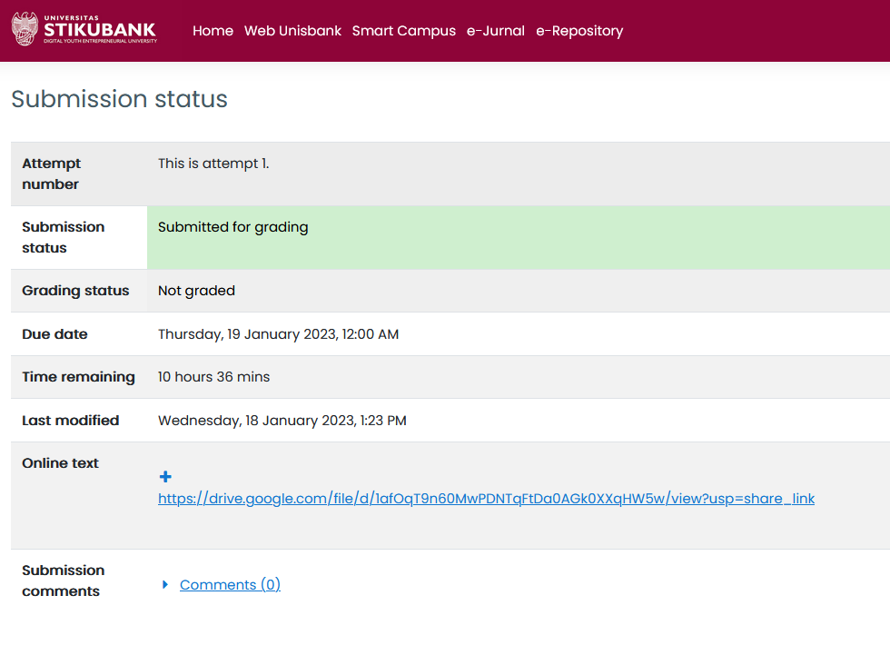
Status pengiriman

Slide 27
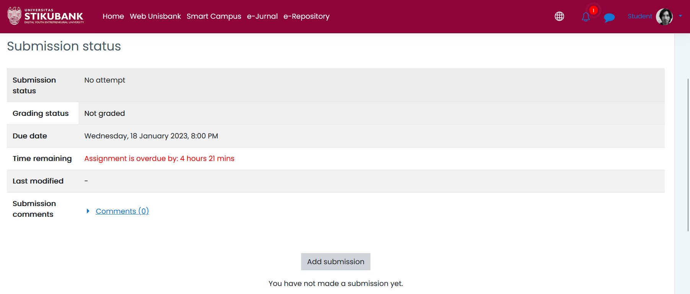
Bagaimana jika terlambat ?
Terdapat informasi berapa lama waktu keterlambatan di sisi mahasiswa.
Selama belum masuk batas waktu cut-off, maka masih dapat melakukan pengiriman

Slide 28
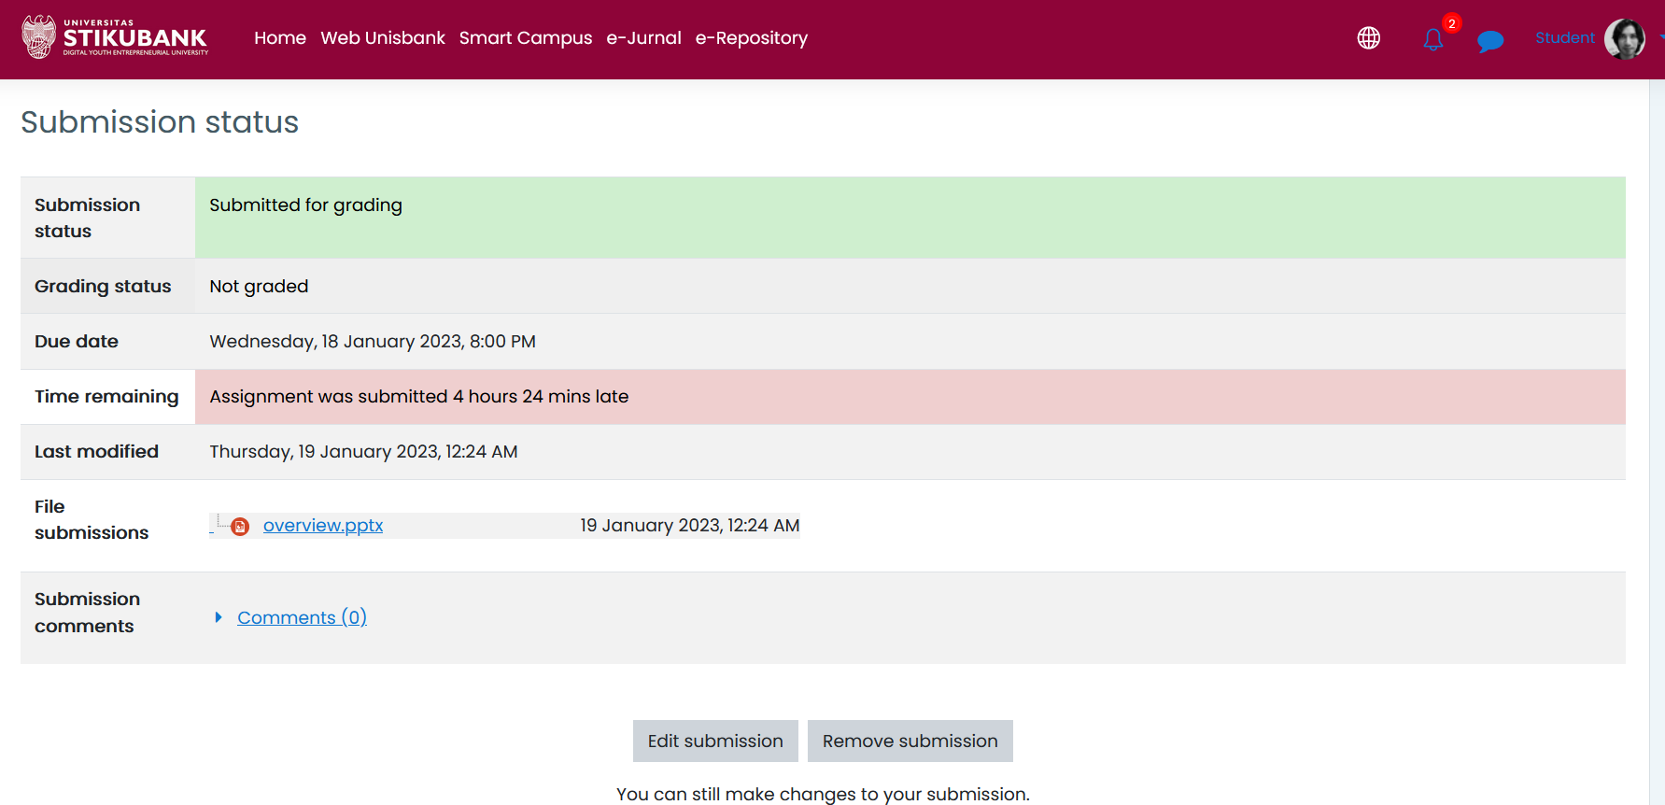
Status keterlambatan pengiriman

Slide 29
Penilaian
Tugas/Latihan/Ujian/
Memeriksa pengiriman tugas
Memberi nilai tugas
Ekspor nilai

Slide 30
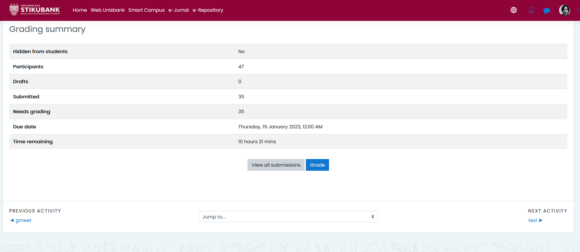
Melihat semua pengiriman
Lihat semua pengiriman

Slide 31
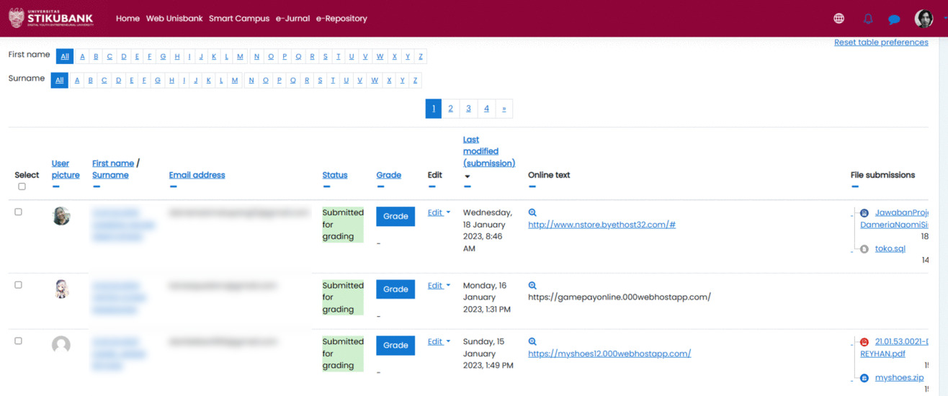
Mengoreksi penugasan
Klik hasil pengiriman, berupa file atau text

Slide 32
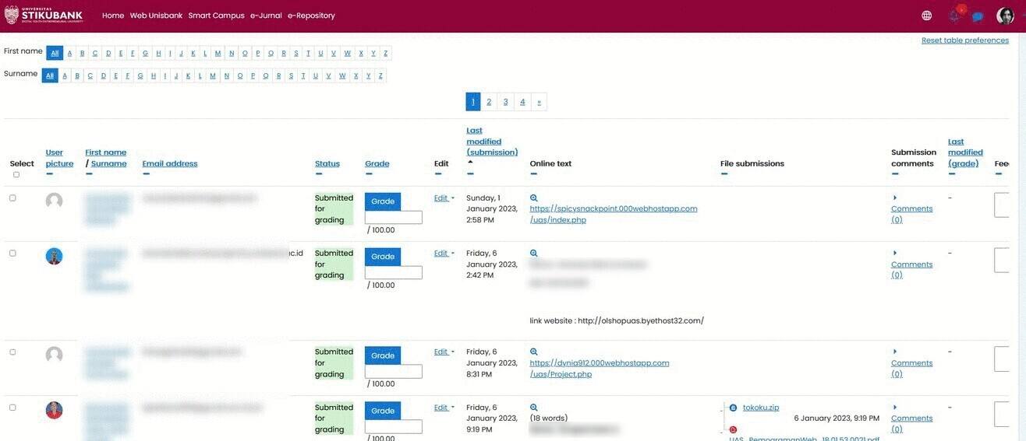
Siapa yg mengirim duluan ?
Klik Last modified (submission) untuk mengurutkan berdasarkan waktu pengiriman

Slide 33
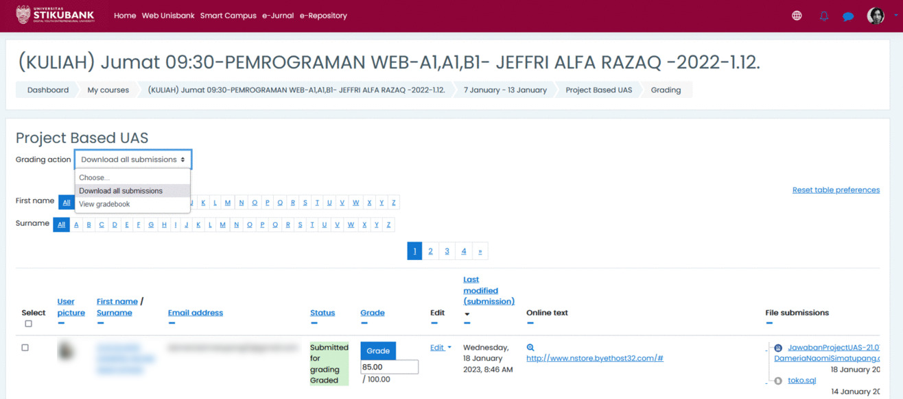
Unduh semua berkas pengiriman
Pilih Download all submission

Slide 34
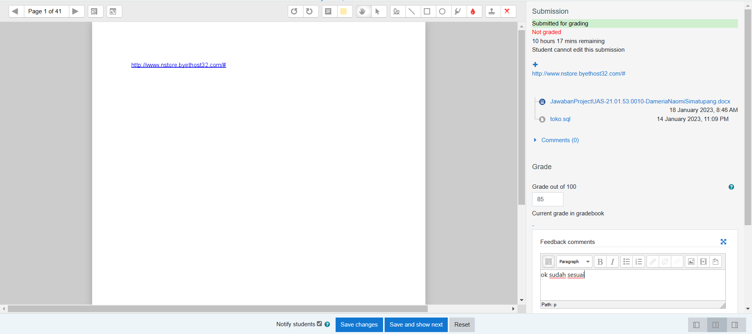
Penilaian per mahasiswa
Beri nilai disini
(max 100)
Beri komentar disini jika diperlukan
Klik tombol Save and show next untuk menyimpan dan melanjutkan

Slide 35
Opsi Penilaian Cepat
Centang Quick Grading

Slide 36
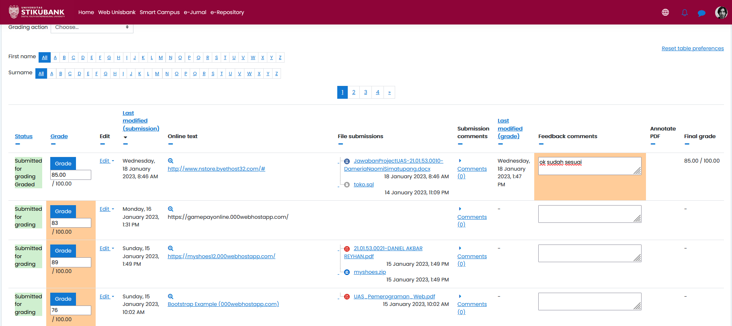
Penilaian cepat
Masukkan semua nilai di kolom Grade ini.
Max (100)
Beri komentar jika diperlukan

Slide 37
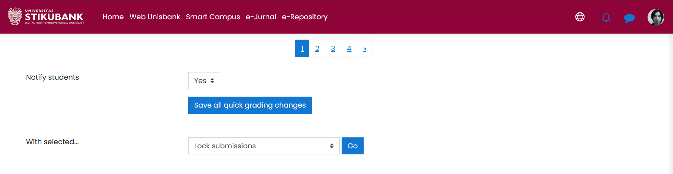
Simpan penilaian
Opsi Notifikasi untuk memberitahukan ke mahasiswa bahwa penugasan sudah di beri nilai.
Klik tombol Save all grading changes
Untuk menyimpan semua nilai yg sudah diinputkan

Slide 38
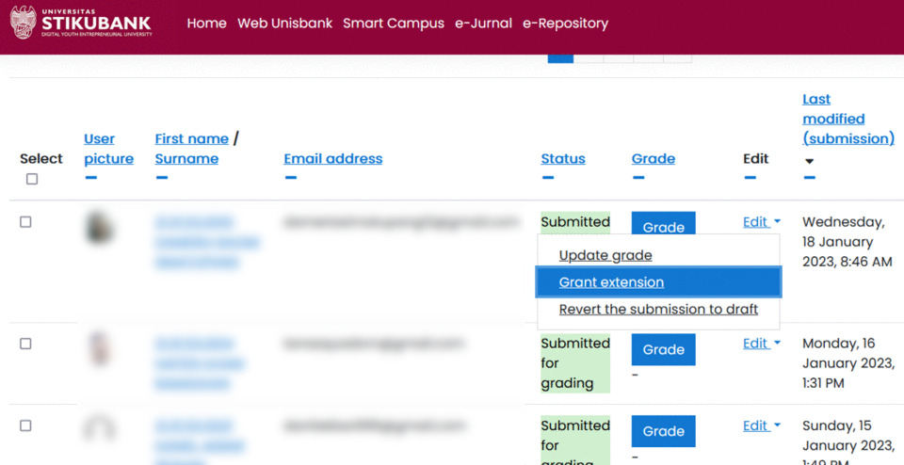
Memberi kesempatan pengumpulan ulang
Klik edit → Grant Extension

Slide 39
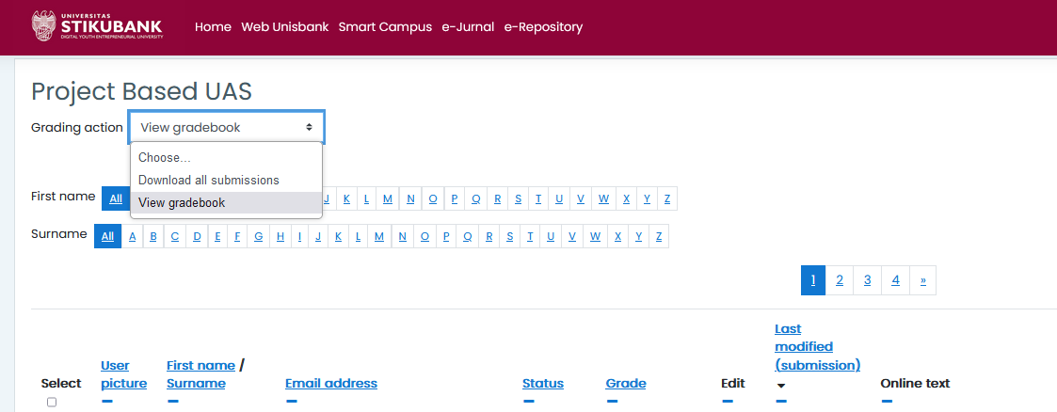
Mengekspor nilai ke spreadsheet
Pilih View Gradebook

Slide 40
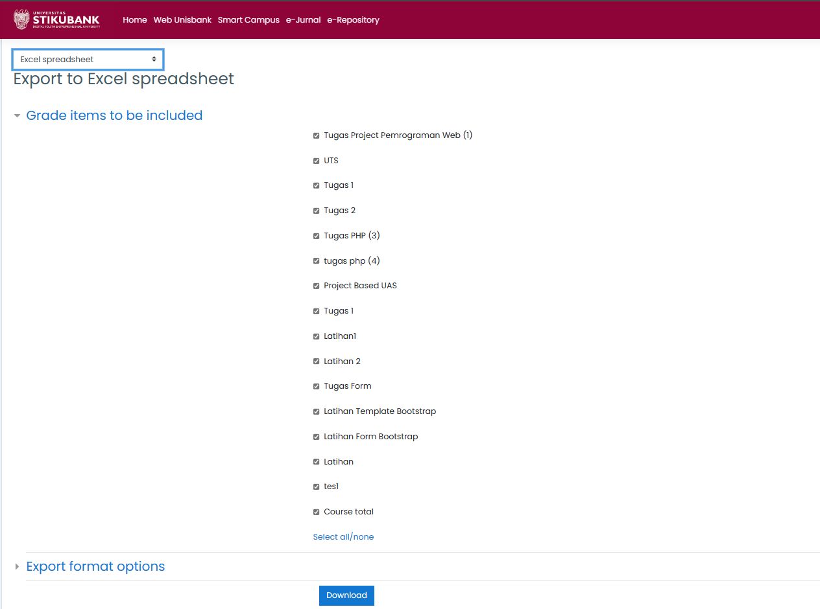
Mengekspor nilai ke spreadsheet
Pilih Excel Spreadsheet
Klik tombol Download

Slide 41
Daftar nilai

Slide 42
Pertemuan Online dengan GoogleMeet
Membuat pertemuan online Google Meet

Slide 43
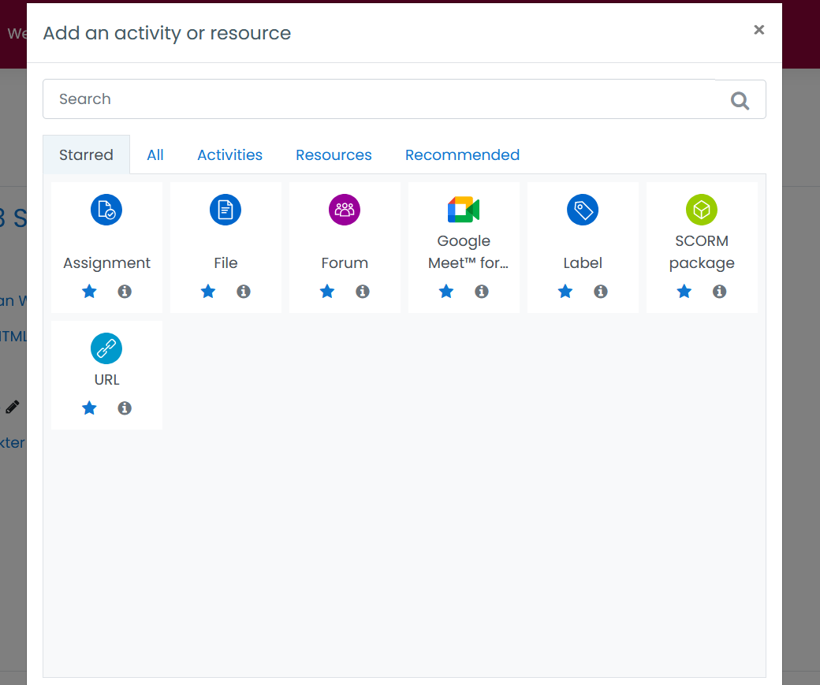
Pilih GoogleMeet

Slide 44
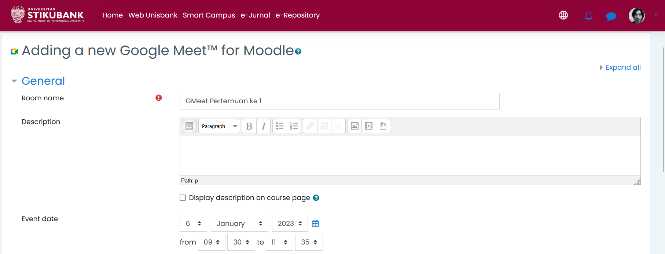
Membuat Room GoogleMeet
Isikan nama Pertemuannya
Kolom deskripsi boleh diisi keterangan ringkas pertemuan
Tentukan Tanggal, Jam mulai dan jam selesainya

Slide 45
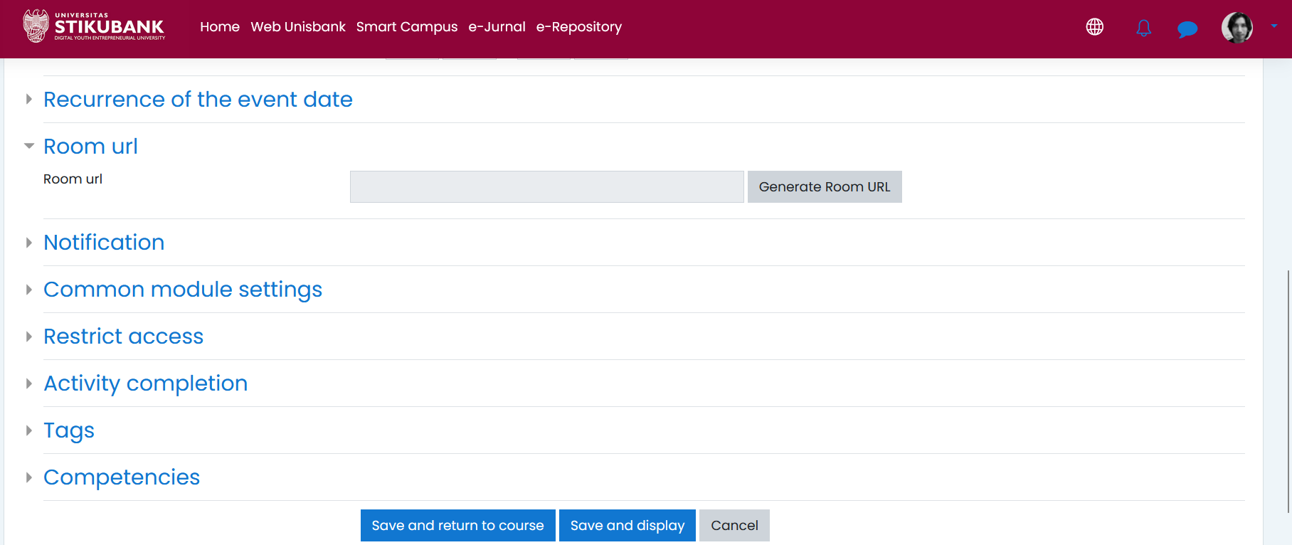
Membuat Room GoogleMeet
Klik Generate Room URL

Slide 46
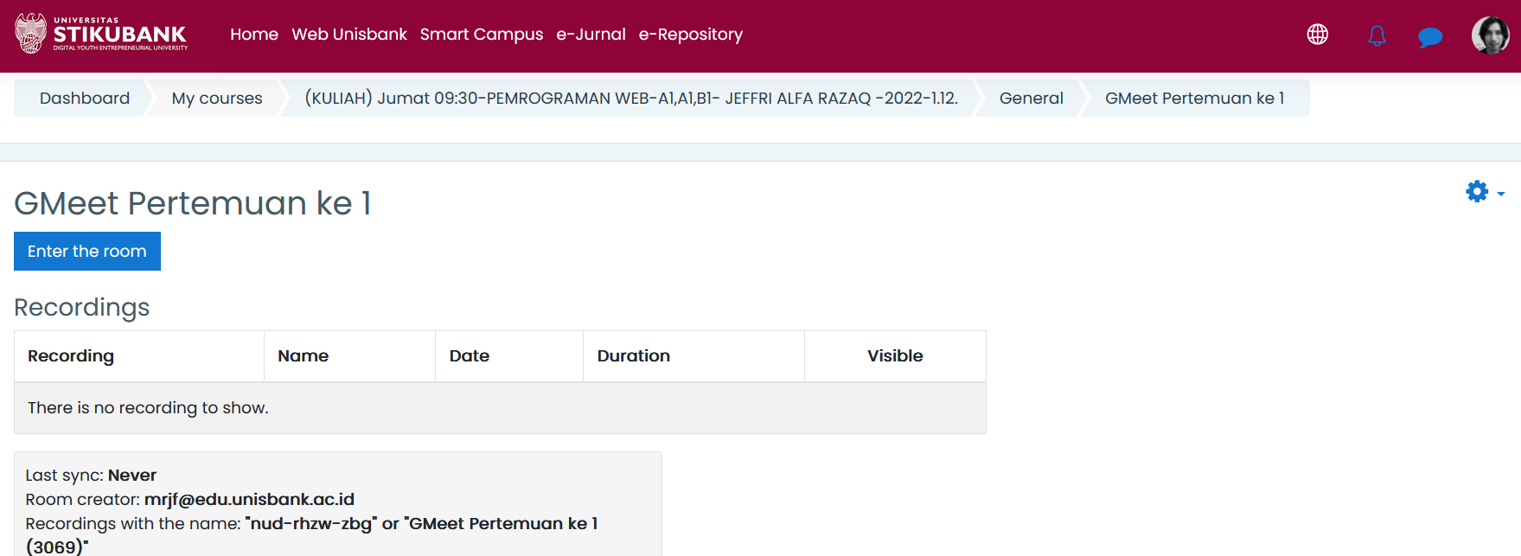
Enter the Room
Klik Enter the room

Slide 47
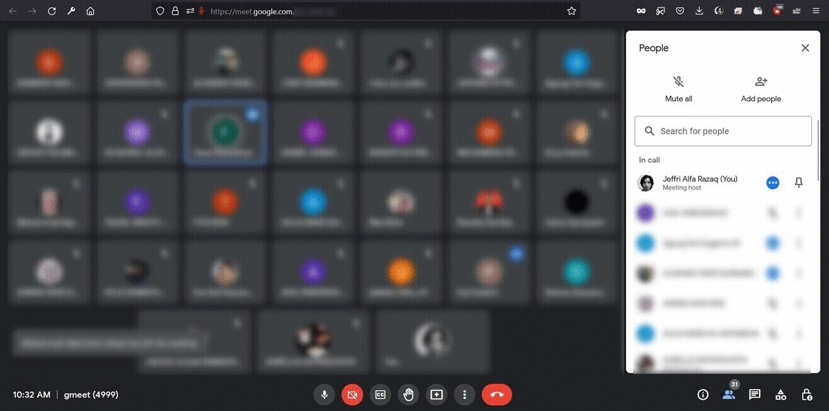
Pertemuan online

Slide 48
Laporan Aktivitas

Slide 49
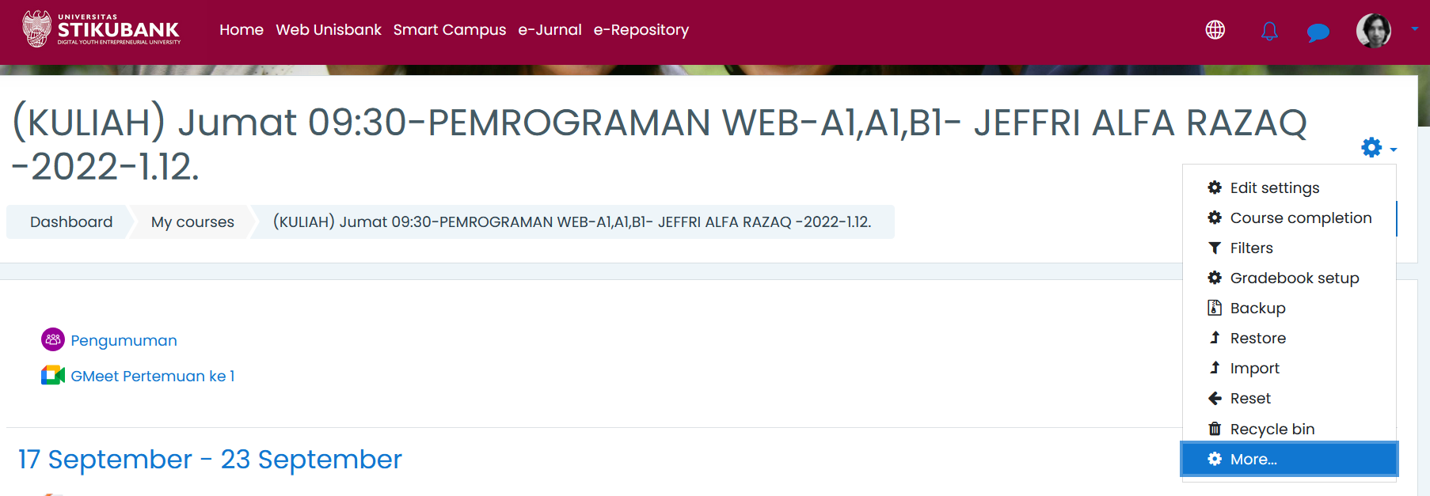
Laporan Aktivitas
Klik tombol Roda Gigi lalu pilih More

Slide 50
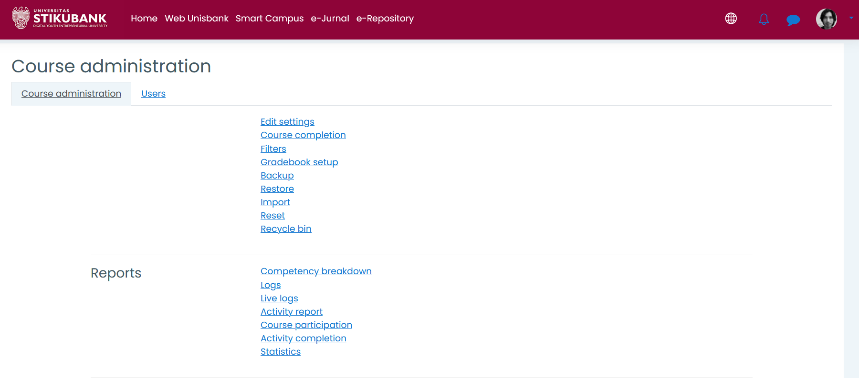
Laporan Aktivitas
Pada bagian Reports, pilih Activity Completion

Slide 51
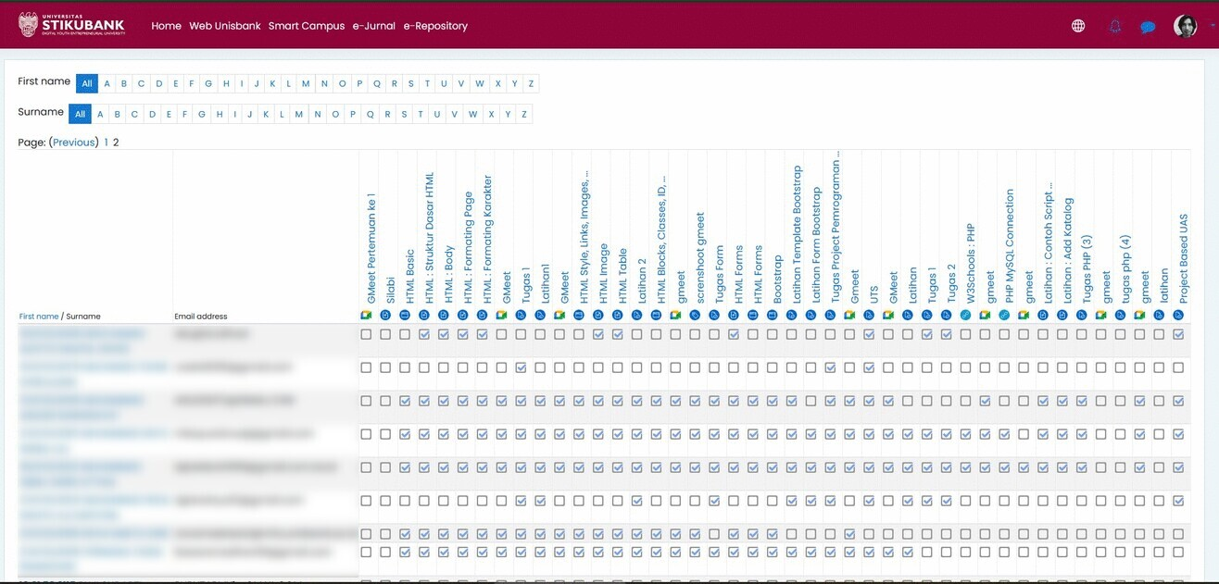
Laporan Aktivitas

Slide 52
THANK YOU!
Jeffri Alfa Razaq
Punya pertanyaan / kendala seputar elearning ?
Whatsapp:
0857-4070-4343
Email:
mrjf@edu.unisbank.ac.id

